Slide 1
Convolutional NN – LeCun 1989
Luis Rizo
UP

Slide 2

Actividad
Ingresar al sitio:
http://macheads101.com/demos/handwriting/?c=forest
Poner diferentes números en diferentes orientaciones para se detectados.

Slide 3
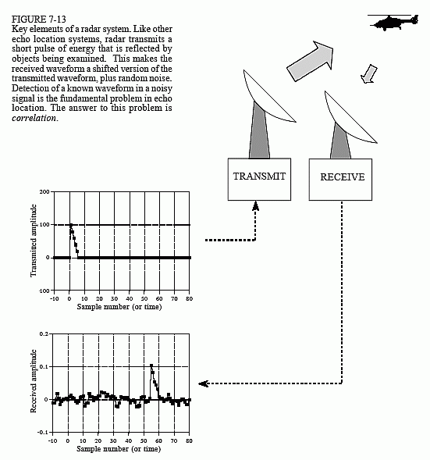

Aplicaciones
CDMA
Radar signal

Slide 4
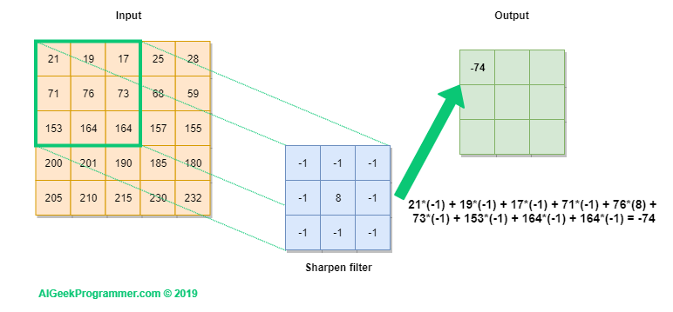
Operación de la convolución
Ver video : https://mathworld.wolfram.com/Convolution.html

Slide 5
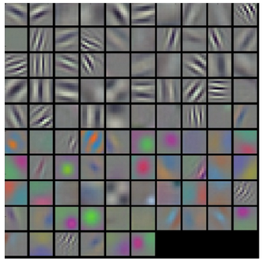
Traditional vs Convolutional
La imagen de perfil de Whatsapp es de 192x192x3
FeedForward (MLP)
Requiere 110,952 entradas
Convolucional
Requiere filtros para generar “features” de la imagen, estos filtros son llamados kernel

Slide 6
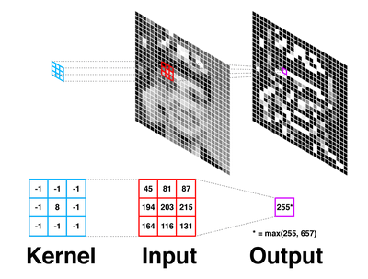
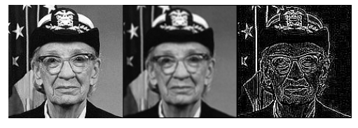
Convolutional - filtering

Slide 7
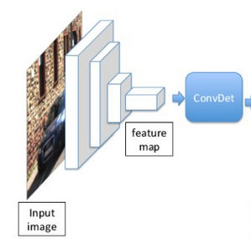
Convolutional – features maps
Extrae características de la salida de los filtros como:
Promedio
Normas
Promedios ponderados
Información de vecinos

Slide 8
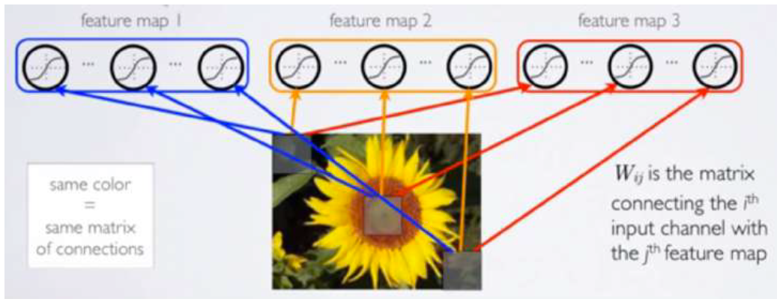
Convolutional features – parameter sharing

Slide 9



Actividad ¿La imagen parece más una + o una T?
Hacer la convolución de filtro 1 y 2 con la imagen
Filtro 1
Filtro 2
Imagen

Slide 10
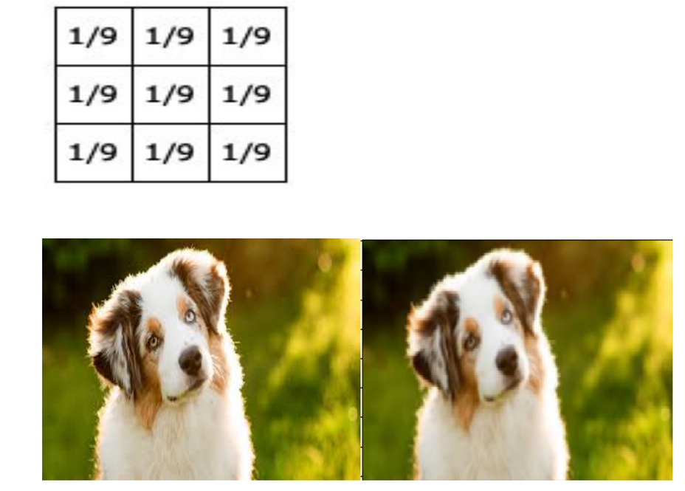
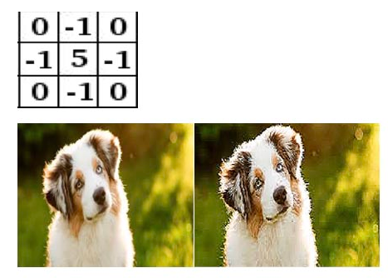
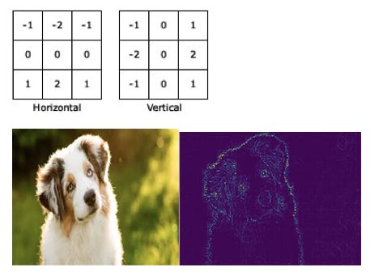
Filter example en Conv2D
Ref: https://www.saama.com/different-kinds-convolutional-filters/

Slide 11
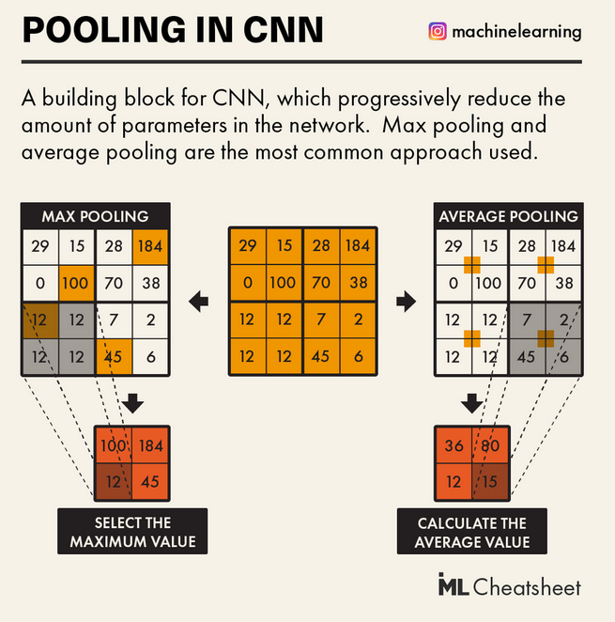
Convolutional - Pooling

Slide 12
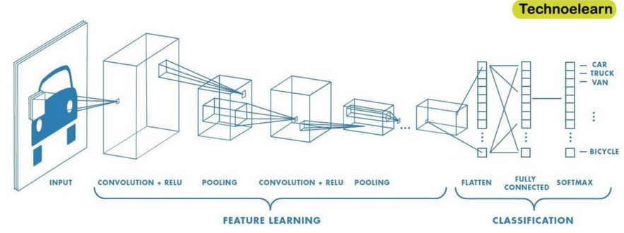
Convolutional architecture

Slide 13
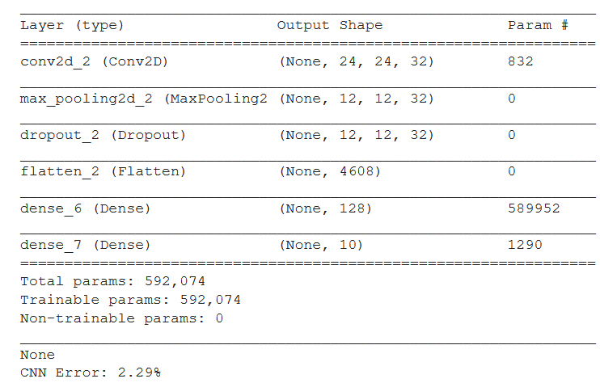
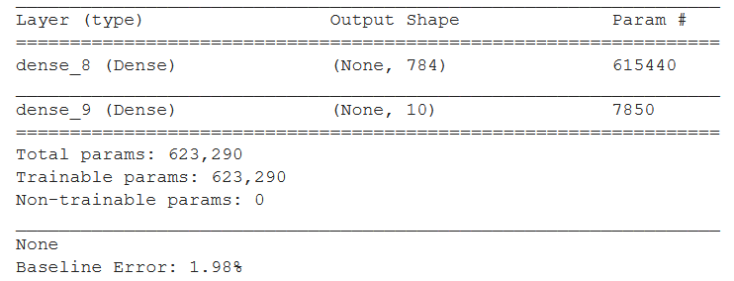
Codigo - ConvolutionalNN.ipynb
MLP – MultiLayer Perceptron
CNN

Slide 14
Actividad
Generar un número escrito en formato 28 x 28
Pasarlo a un vector/matriz para ser procesado por el modelo CNN generado
Utilizar model.predict para que lo detecte

